Slide 1
Samhällsorienterande ämnen för grundlärarutbildningen årskurs 4-6,
Termin 3
Lärarprogrammet

Slide 2
Fem delkurser
De samhällsorienterande ämnenas didaktik 6 hp,
Geografi med ämnesdidaktik 6 hp,
Samhällskunskap med ämnesdidaktik 6 hp,
Religionskunskap med ämnesdidaktik 6 hp,
Historia med ämnesdidaktik 6 hp,

Slide 3
Förväntade studieresultat
Ha kunskap och förmåga som krävs för att självständigt och med kollegor arbeta som grundlärare i samhällsorienterande ämnen, årskurs 4-6.
Ha kunskap om ämnesteori och ämnesdidaktik.

Slide 4
De samhällsorienterade skolämnena
Tre spår:
SO-perspektivets spår
Ämnesteoretiska spåret
Ämnesdidaktiska spåret
Vad är det eleverna ska kunna när de kan SO?
Notes:
Rapport från Skolverket

Slide 5
Forskning
Basen är forskning och beprövad erfarenhet från undervisning
Forskning – se kurslitteraturen tex Hattie (2012)
Ämnesteoretisk, kulturgeografi/naturgeografi,
tidslinjen, orsak och verkan, etik i vardagen,
Ämnesdidaktisk, tex det konkreta/det abstrakta, formativ bedömning

Slide 6
So-perspektivet
Samverkan mellan ämnena som har fokus på olika delar av verkligheten.
Innehållet:
Rum, Tid, Samhälle, Religion – etik
På vilka sätt kan detta göras tydligt för eleverna? Vilka begrepp, arbetsmetoder och resurser erbjuder eleverna bästa möjligheten att förstå SO-perspektivet?
Det lokala sammanhanget, kontexten dvs stadsdelen, byn, förorten eller kommunen.
Från det abstrakta till det konkreta i klassrummet
Notes:
Förr hette det hembygdskunskap.

Slide 7
De samhällsorienterande ämnenas didaktik (Max Strandberg)
ämnesintegrering och ämnessamverkan i skolan dvs beröringspunkter mellan SO-ämnena
relationen mellan undervisning och lärande
planering, organisering, utvärdering och bedömning
Fyra teman: mångkulturella, ekologiska, medeltida och politiska Stockholm
En lärarhandledning

Slide 8
Geografi med ämnesdidaktik (Kerstin Grenö)
Sambanden mellan natur, samhälle och människans levnadsvillkor
Svenska och europeiska förhållanden
Olika livsmiljöer,
Geografins metoder, begrepp och arbetssätt
Miljö, människa och hållbarhetsfrågor.
Träning i att använda geografiska verktyg och fältundervisning
Planera undervisning som motiverar och intresserar eleven.
Exkursioner och stadsvandring
http://www.so-rummet.se/content/hur-funkar-vaxthuseffekten

Slide 9
Religionskunskap med ämnesdidaktik (Christer Hedin, Sten Skånby)
Människans tro och vetande
Utgångspunkten är identitet, livsfrågor och etik, samspelet mellan religion och samhälle.
Religioner och livsåskådningar studeras som orientering och inspiration till fördjupad reflektion.
Ämnesteori förenas med didaktik under fortlöpande diskussion om mål och metoder.
Studiebesök

Slide 10
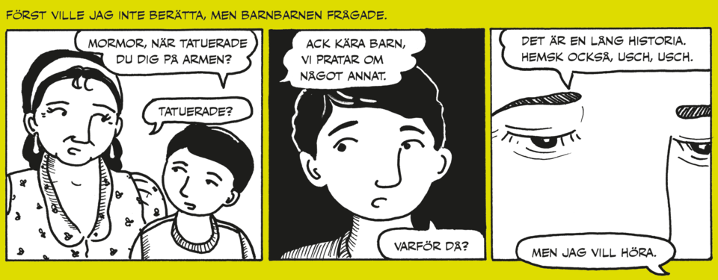


Slide 11
Samhällskunskap med ämnesdidaktik (Lars Norhagen)
Tre teman
Sociala livet i Sverige med tonvikten lagd på olika tankemönster och levnadssätt, mångfald och jämställdhet. (klass, etnicitet, genus)
Politiska livet i Sverige med fokus på mänskliga rättigheter och den svenska demokratin. Mediernas roll och källkritik.
Det ekonomiska livet i Sverige med tonvikten lagd på den privata och offentliga ekonomin.
Studiebesök
http://www.ur.se/maktfaktorn/#/demokrati-i-varlden

Slide 12
Historia med ämnesdidaktik
(Fredrik Charpentier Ljungqvist, Johnny Wijk)
Det mänskliga samhällets historia – människan i det förflutna
Forntiden och medeltiden fram till cirka 1500; Norden och Östersjöriket
Sverige, cirka 1500 till 1700;
Ökat utbyte och jordbrukens omvandling, cirka 1700-1800;
Modern historia,
Hur historia och historiska begrepp används.
Besök på museer

Slide 13
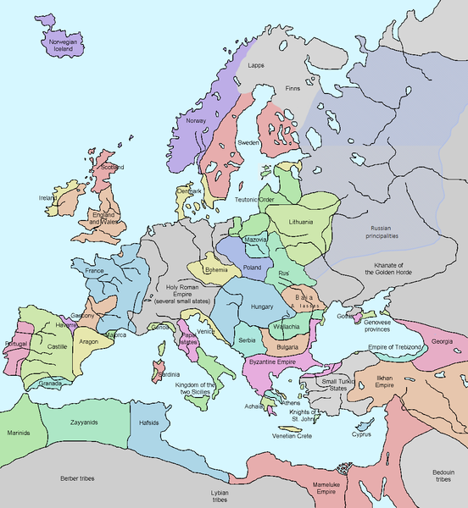

Slide 14
SO på mellanstadiet
Skapande skolämne – spännande och varierande undervisning
Innehållet har stor betydelse
Att fånga eleverna
Allmänbildning som man som vuxen minns
Ämnet erbjuder en tredje väg…

Slide 15
Tema - Grupparbete
Det medeltida Stockholm
Det mångkulturella Stockholm
Det ekologiskt hållbara Stockholm
Det politiska Stockholm
Ämnesteori ämnesdidaktik
Former för bedömning

